Slide 1


南瓜尺寸测量视觉方案（2D）
►
VISION PLAN

Slide 2
目录：
一．项目描述 二．项目验证
三．配置清单 四．逻辑流程
五. 评估结果&注意事项 六．售后服务说明

Slide 3
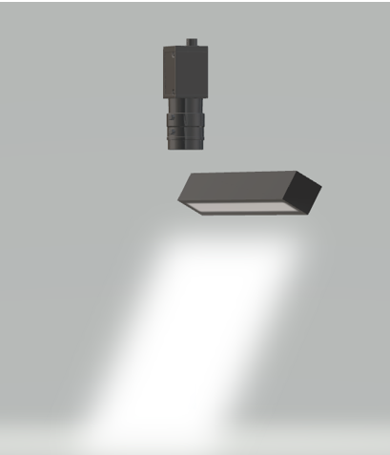
一．
项目描述
●产品名称：南瓜
●测量内容：直径和高
●产品材质：有机
●产品颜色：橙色
●最大工作距离(mm)：不限制
●最小工作距离(mm)：不限制
●检测区域(mm*mm)：2000.0 * 2000.0
●来料方式：人工
●测量精度要求(mm)：5
●检测节拍(pcs/min)：不限制
●检测时产品运动速度(m/s)：0
●工作距离(mm)：2323
方案布局图

Slide 4

二．
项目验证
参数名称 | 参数值
面阵相机型号 | MV-CS016-10UM
面阵相机类型 | 面阵相机
相机接口类型 | USC3.0
相机像素 | 1100 * 1080
镜头型号 | FA0413A
镜头品牌 | CHIOPT
镜头焦距 | 4mm
镜头接口 | C
A(工作距离) = 2323mm, B(视野宽度) = 2200mm, C(视野长度) = 2200mm
视野图

Slide 5
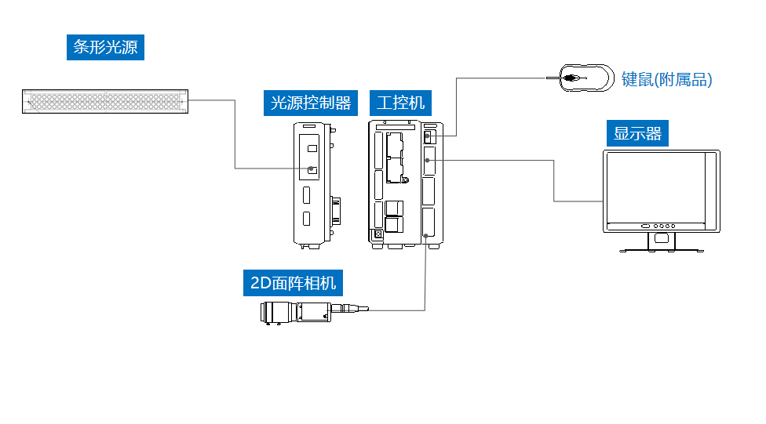
三．
配置清单
系统构成

Slide 6

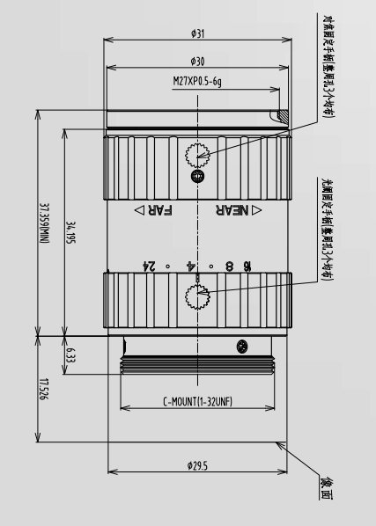
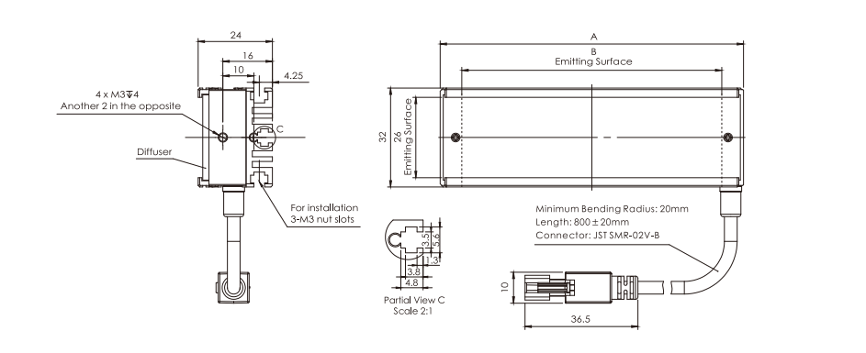
三．
配置清单
尺寸图
光源尺寸图
相机尺寸图
镜头尺寸图

Slide 7
三．
配置清单
序号 | 名称 | 型号 | 单位 | 数量 | 厂家
1 | 面阵相机 | MV-CS016-10UM | 台 | 1 | hikvision
2 | 镜头 | FA0413A | 个 | 1 | CHIOPT
3 | 光源 | OPT-LIT51832 | 个 | 16 | OPT
4 | 工控机 | - | 台 | 1 | -
5 | 显示器 | - | 台 | 1 | -
6 | 软件 | Vision Master | 套 | 1 | hikvision

Slide 8
四．
逻辑流程
逻辑流程
├── 图像采集
│ ├── 相机参数设置
│ │ └── 设置图像分辨率与帧率以覆盖2000*2000mm检测区域
│ └── 光源控制
│ └── 调整光源亮度确保橙色南瓜与背景对比度最大化
├── 预处理
│ ├── 图像滤波
│ │ └── 使用高斯滤波(核尺寸=15)平滑噪声
│ ├── 颜色抽取
│ │ └── 提取HSV颜色空间中橙色通道（H:15-30, S:100-255, V:100-255）
│ └── 形态学处理
│ ├── 膨胀操作（3×3核）连接断裂边缘
│ └── 腐蚀操作（3×3核）去除小噪点
├── 直径与高度测量
│ ├── 轮廓提取
│ │ └── 通过边缘查找模块检测南瓜轮廓（边缘极性：从黑到白）
│ ├── 最大直径计算
│ │ ├── 使用边缘交点模块获取轮廓最左/最右边缘点
│ │ └── 点点测量模块计算两点间距离作为直径
│ └── 高度测量
│ ├── 使用边缘交点模块获取轮廓最上/最下边缘点
│ └── 点点测量模块计算两点间距离作为高度
├── 结果处理
│ ├── 条件检测
│ │ ├── 设置直径合格范围（示例：最小500mm，最大800mm）
│ │ └── 设置高度合格范围（示例：最小400mm，最大600mm）
│ └── 格式化
│ └── 生成包含测量值及判定结果的文本信息

Slide 9
四．
逻辑流程
└── 统计处理
└── 数据集合
└── 收集每次测量的直径/高度数据用于后续分析

Slide 10
五．
评估结果&注意事项
05 评估结果 & 注意事项
现场环境
相机安装
物料一致性
风险点：风险点：环境光线波动可能导致橙色南瓜与背景对比度不足
解决方案：解决方案：采用16组条形光源均匀布光，通过软件动态调节亮度补偿
风险点：风险点：2323mm长距离安装易产生镜头畸变或视野偏移
解决方案：解决方案：使用C口镜头配合机械校准支架，确保光轴垂直检测平面
风险点：风险点：有机南瓜表皮纹理/颜色深浅差异可能影响边缘检测精度
解决方案：解决方案：HSV颜色空间阈值预留10%容差范围，结合形态学处理消除局部噪点

Slide 11
六．售后服务说明
该设备上线后使用初期，我们会派专人进行全程跟踪： 处理解决可能发生的设备异常； 对现场人员进行培训指导。 设备交付后：售后服务一年。 若客户提出设备升级需求，我们会及时为您提供升级新方案。
联系我们： 邮箱：image@ytzrtx.com 电话：0535-2162897 地址：烟台致瑞图像技术有限公司

Slide 12
THANKS

